Slide 1

Fairness in Semi-supervised Learning:
Unlabeled Data Help to Reduce Discrimination 模拟复现
北京邮电大学
汇报人 陈金菊
小组成员：张嘉阳 穆含青 李之龙 白志龙 陈金菊

Slide 2
目 录
CATALOG
01
02
论文回顾
模拟复现

Slide 3
01
论文回顾

Slide 4
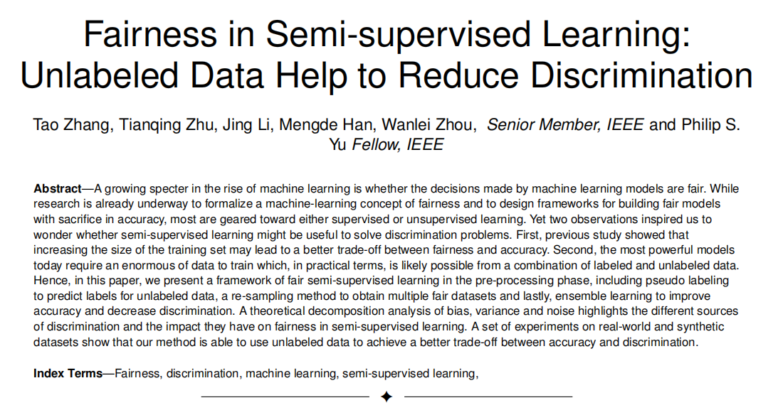
论文回顾
机器学习中的公平性中两个关键问题：
在机器学习背景下，如何形式化公平性概念；
如何设计有效的算法在准确率和公平性之间实现比较理想的权衡；
公平性算法分类：
Pre-processing
In-processing
Post-processing

Slide 5
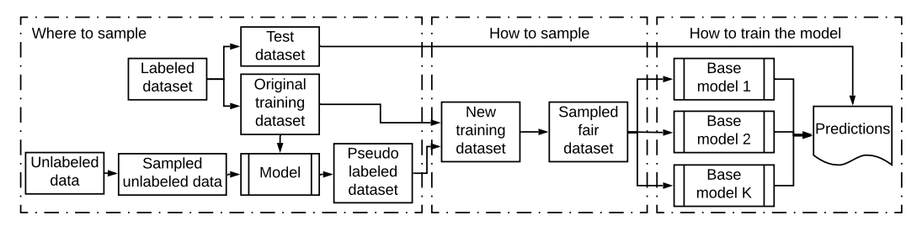
fairness-enhanced sampling framework
1.where to sample：使用伪标记来预测未标记数据的标签，扩大数据集；
2.How to sample：分组并重新定额采样以获得多个公平数据集；
3.How to train the model：使用集成学习来提高准确性并降低歧视水平。

Slide 6


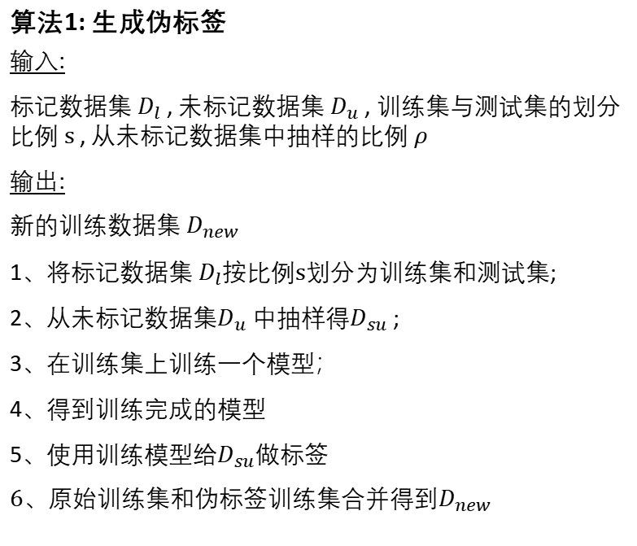





Where to sample——Pseudo labeling
算法1: 生成伪标签
输入:
标记数据集$D_{l}$ , 未标记数据集$D_{u}$ , 训练集与测试集的划分比例$s$ , 从未标记数据集中抽样的比例$ρ$
输出:
新的训练数据集$D_{new}$
1、将标记数据集$D_{l}$按比例$s$划分为训练集和测试集;
2、从未标记数据集$D_{u}$ 中抽样得$D_{su}$ ;
3、在训练集上训练一个模型；
4、得到训练完成的模型
5、使用训练模型给$D_{su}$做标签
6、原始训练集和伪标签训练集合并得到$D_{new}$
dataset
0.5
0.5
$$D_{l}$$
$$D_{u}$$
$$s$$
1-$s$
$$ρ$$
train
test
$$D_{su}$$
model
$$伪标签集D_{su}$$

Slide 7
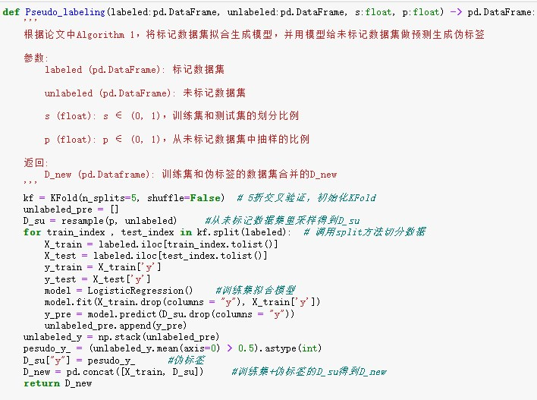
Where to sample——Pseudo labeling
Pseudo labeling 对应函数：
Notes:
jyguuug

Slide 8
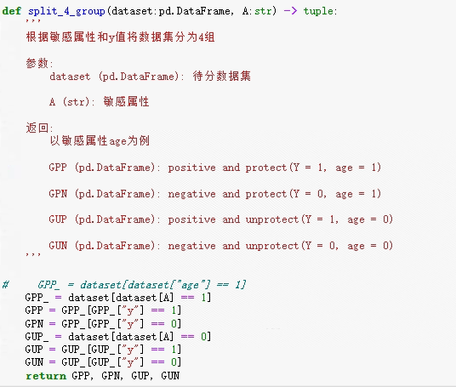
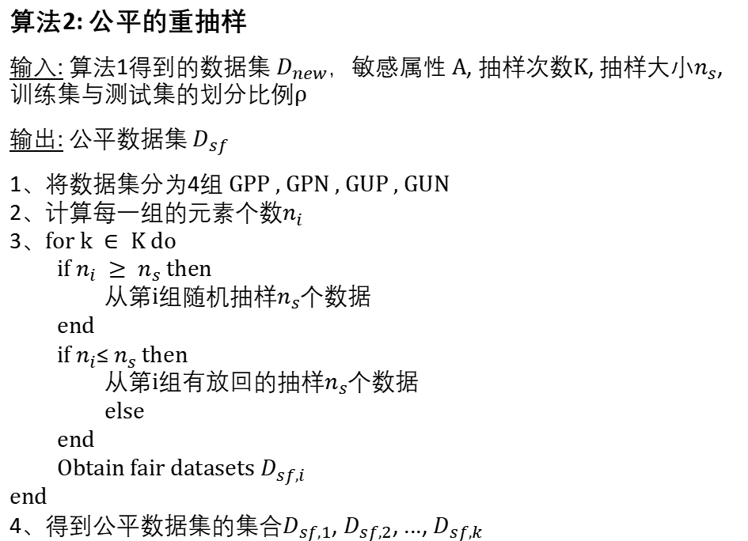
How to sample——Fair re-sampling
算法2: 公平的重抽样
输入: 算法1得到的数据集 $D_{new}$，敏感属性$A$, 抽样次数$K$, 抽样大小$n_{s}$, 训练集与测试集的划分比例$ρ$
输出: 公平数据集 $D_{sf}$
1、将数据集分为4组 $GPP , GPN , GUP , GUN$
2、计算每一组的元素个数$n_{i}$
3、$for k ∈ K do$
$$if n_{i} ≥ n_{s} then$$
从第$i$组随机抽样$n_{s}$个数据
$$end$$
$if n_{i}$≤ $n_{s}$ $then$
从第$i$组有放回的抽样$n_{s}$个数据
$$else$$
$$end$$
$Obtain fair datasets$ $D_{sf,i}$
$$end$$
4、得到公平数据集的集合$D_{sf,1}$, $D_{sf,2}$, ..., $D_{sf,k}$

Slide 9
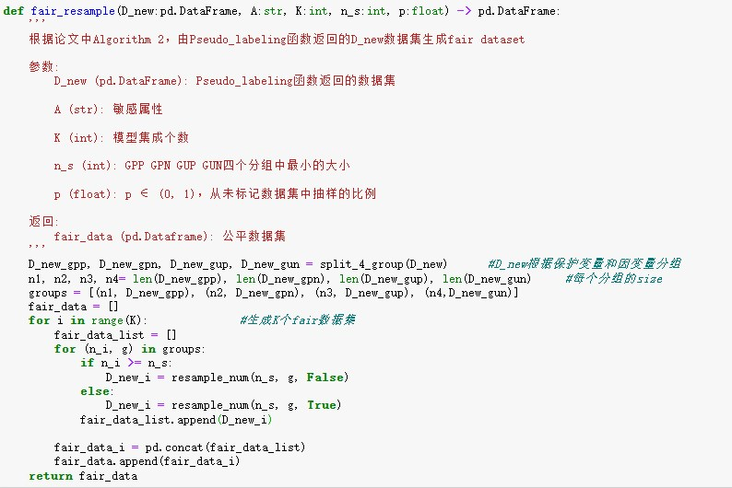
How to sample——Fair re-sampling
Fair re-sample对应函数：

Slide 10
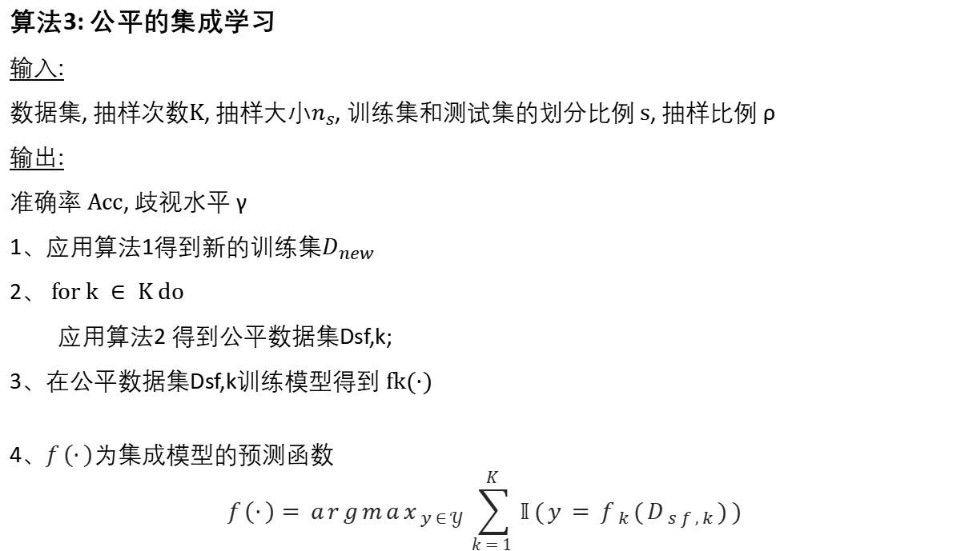
How to train——Fair ensemble learning
算法3: 公平的集成学习
输入:
数据集, 抽样次数$K$, 抽样大小$n_{s}$, 训练集和测试集的划分比例$s$, 抽样比例 ρ
输出:
准确率 $Acc$, 歧视水平 γ
1、应用算法1得到新的训练集$D_{new}$
2、$for k ∈ K do$
应用算法2 得到公平数据集Dsf,k;
3、在公平数据集Dsf,k训练模型得到 $fk(·)$
4、$f\left(·\right)$为集成模型的预测函数
$$f\left(·\right)=argmax_{y∈𝒴}\sum_{k=1}^{K}{𝕀(y=f_{k}(D_{sf,k}))}$$

Slide 11
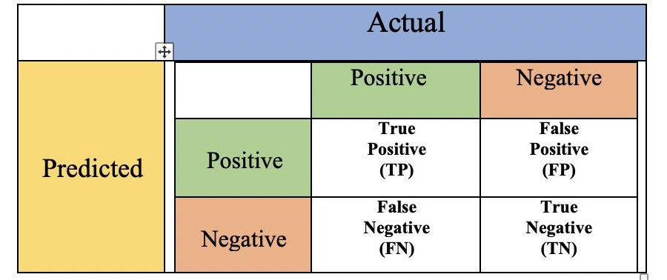
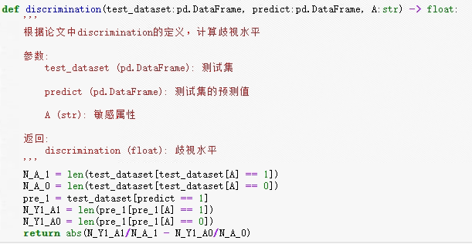
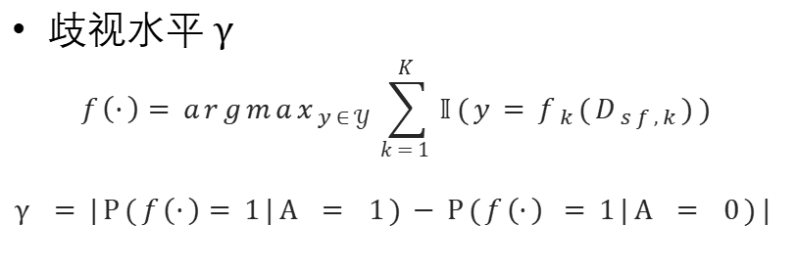
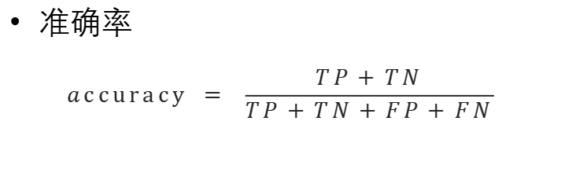
FS评价指标
准确率
$$accuracy = \frac{TP+TN}{TP+TN+FP+FN}$$
歧视$水平 γ$
$$f\left(·\right)=argmax_{y∈𝒴}\sum_{k=1}^{K}{𝕀(y=f_{k}(D_{sf,k}))}$$
$γ =|P(f\left(·\right)=1|A = 1)−P(f\left(·\right) =1|A = 0)|$

Slide 12
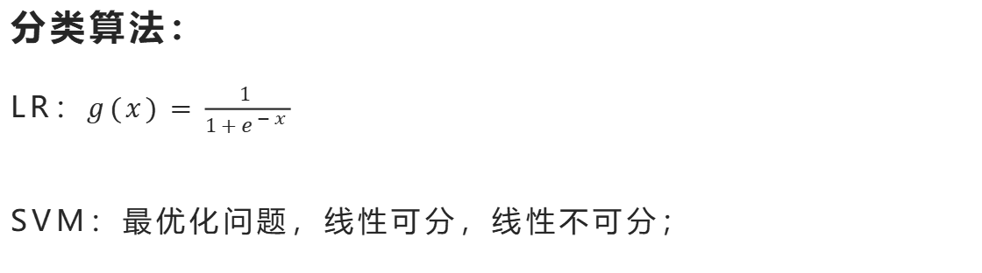
分类算法 & 模拟数据集
分类算法：
LR：$g(x)=\frac{1}{1+e^{−x}}$
SVM：最优化问题，线性可分，线性不可分；
健康¹：预测人们是否会去医院，年龄为敏感属性；
银行²：预测人们是否有定期存款，年龄为敏感属性；
收入³：预测人们年收入是否大于50k美元，性别为敏感属性；
以Bank 数据集，LR模型为例，演示FS框架准确率、歧视水平随抽样比例ρ变化的代码

Slide 13
03
模拟复现

Slide 14
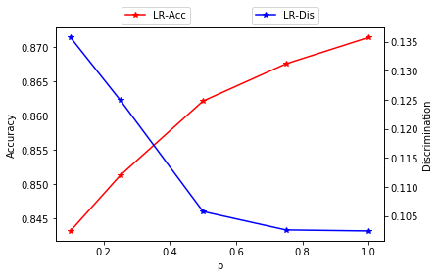
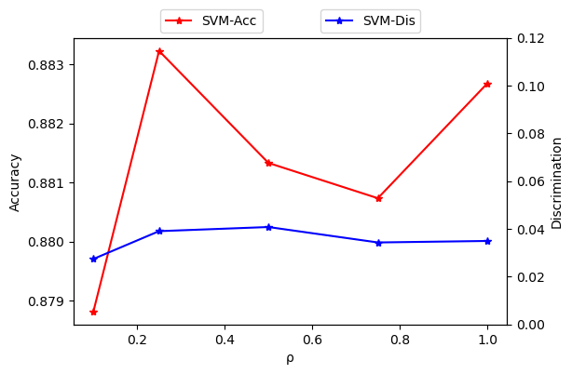
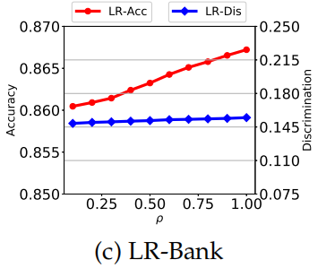
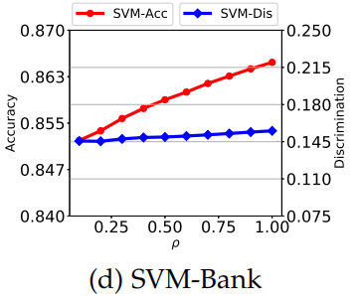
Bank数据集 ρ
Bank数据集
准确率和歧视水平随从未标记数据集中抽样的比例ρ变化趋势图.

Slide 15
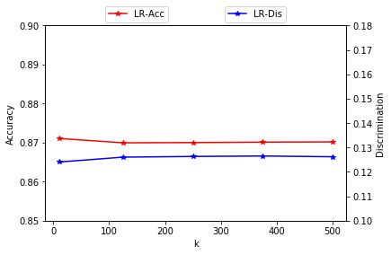
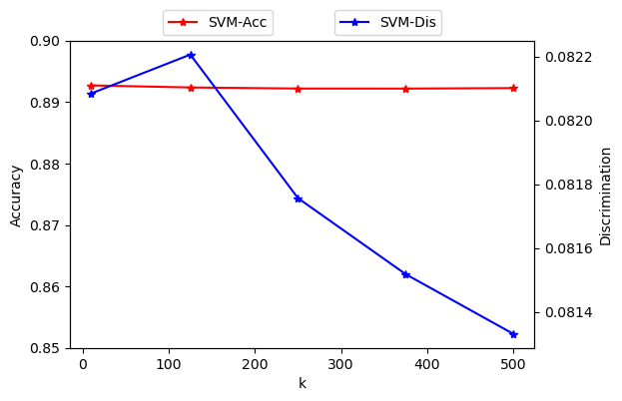
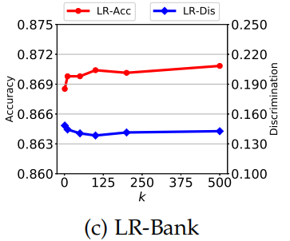
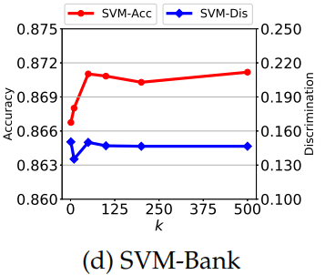
Bank数据集 k
Bank数据集
准确率和歧视水平随模型集成个数K变化趋势图.

Slide 16
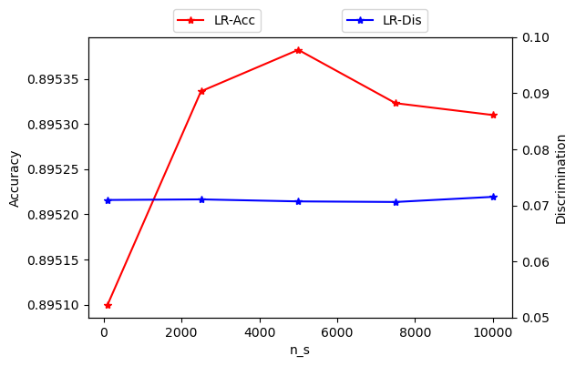
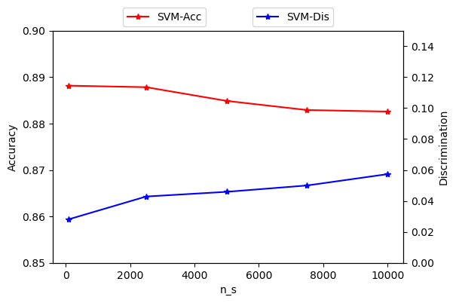
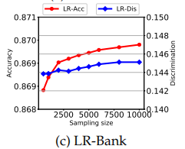
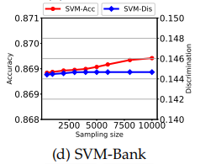
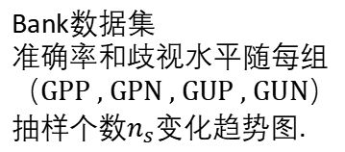
Bank数据集 $n_{s}$
Bank数据集
准确率和歧视水平随每组（$GPP , GPN , GUP , GUN$）抽样个数$n_{s}$变化趋势图.

Slide 17
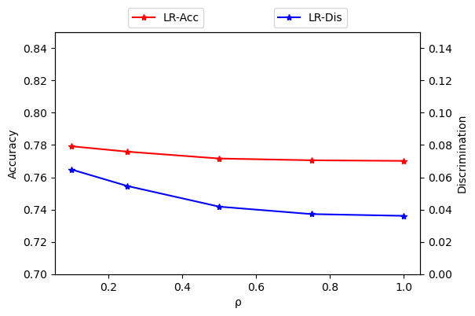
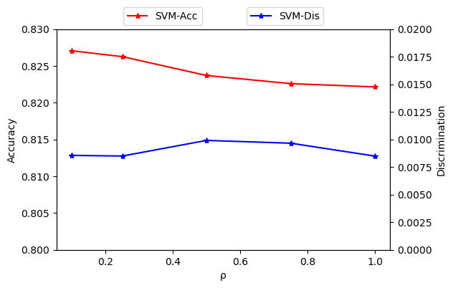
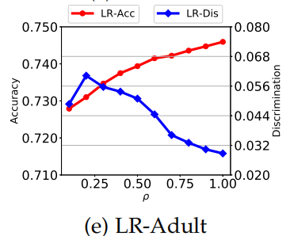
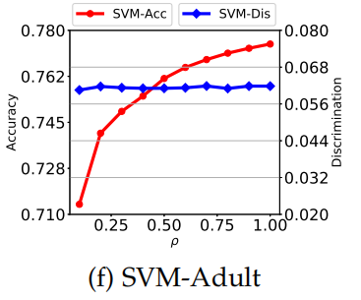
Adult数据集 ρ
Adult数据集
准确率和歧视水平随从未标记数据集中抽样的比例ρ变化趋势图.

Slide 18
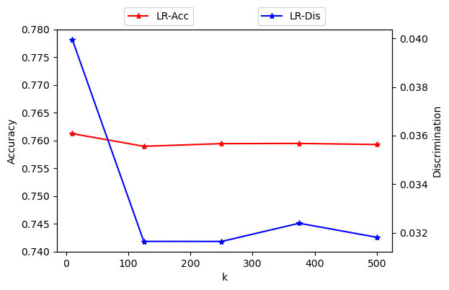
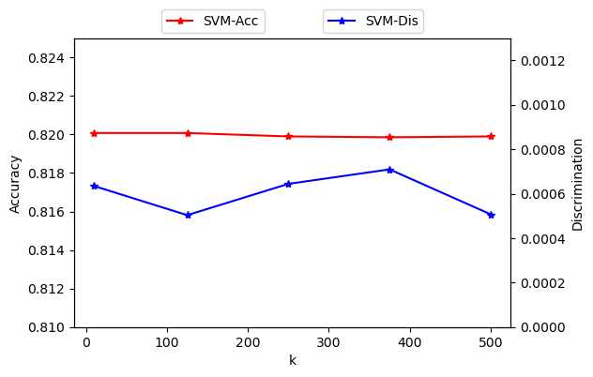
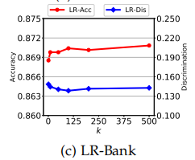
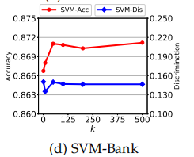
Adult数据集 k
Adult数据集
准确率和歧视水平随模型集成个数K变化趋势图.

Slide 19
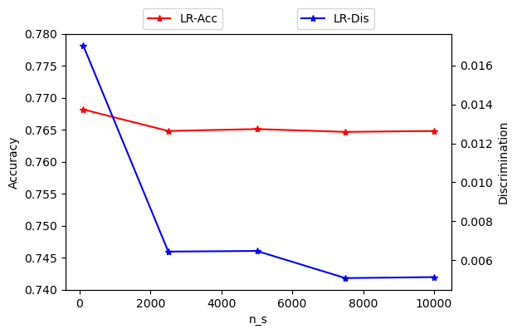
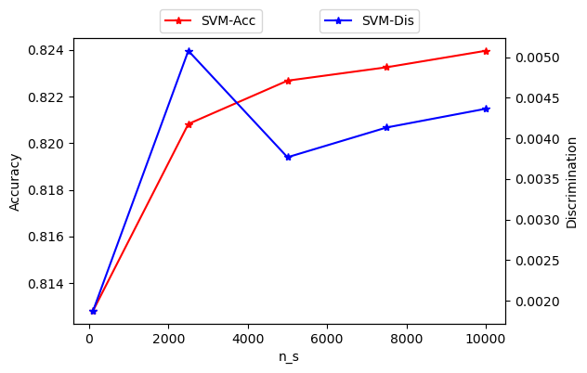
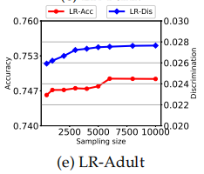
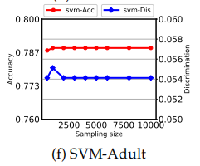
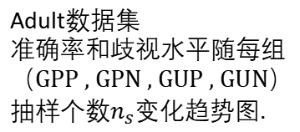
Adult数据集 $n_{s}$
Adult数据集
准确率和歧视水平随每组（$GPP , GPN , GUP , GUN$）抽样个数$n_{s}$变化趋势图.

Slide 20
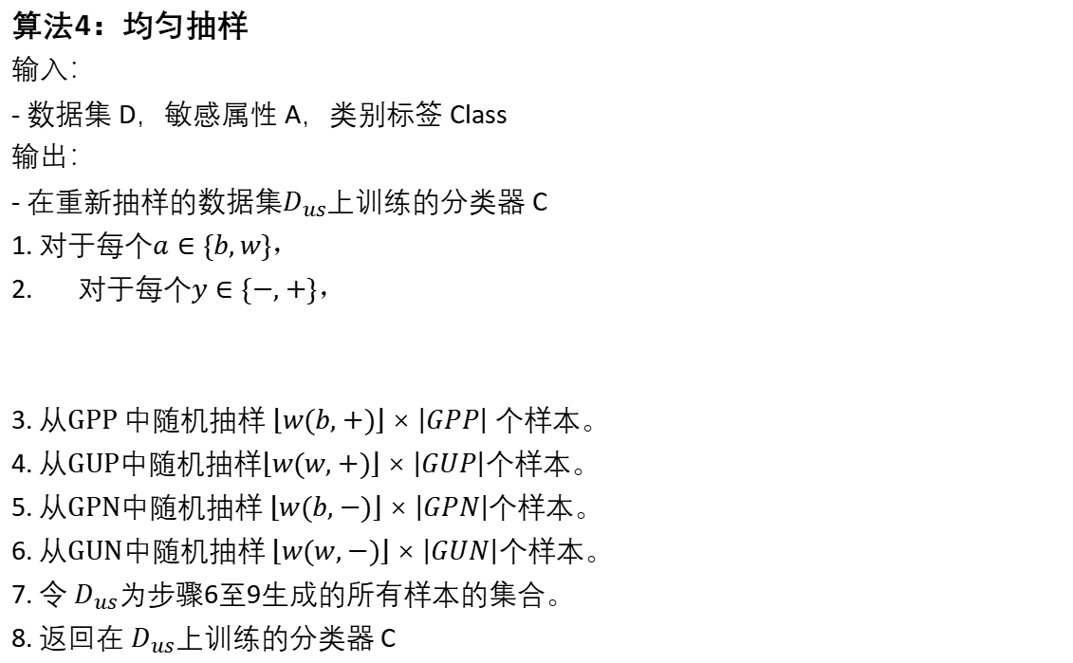
Uniform Sampling
算法4：均匀抽样
输入：
- 数据集 D，敏感属性 A，类别标签 Class
输出：
- 在重新抽样的数据集$D_{us}$上训练的分类器 C
1. 对于每个$a∈\{b,w\}，$
2. ​ 对于每个$y∈\{−, +\}，$
​
3. 从$GPP$中随机抽样 $\left\lfloor w(b, +)\right\rfloor ×\left|GPP\right|$ 个样本。
4. 从$GUP$中随机抽样$\left\lfloor w(w, +)\right\rfloor ×\left|GUP\right|$个样本。
5. 从$GPN$中随机抽样 $\left\lfloor w(b, −)\right\rfloor ×\left|GPN\right|$个样本。
6. 从$GUN$中随机抽样 $\left\lfloor w(w, −)\right\rfloor ×\left|GUN\right|$个样本。
7. 令 $D_{us}$为步骤6至9生成的所有样本的集合。
8. 返回在 $D_{us}$上训练的分类器 C

Slide 21
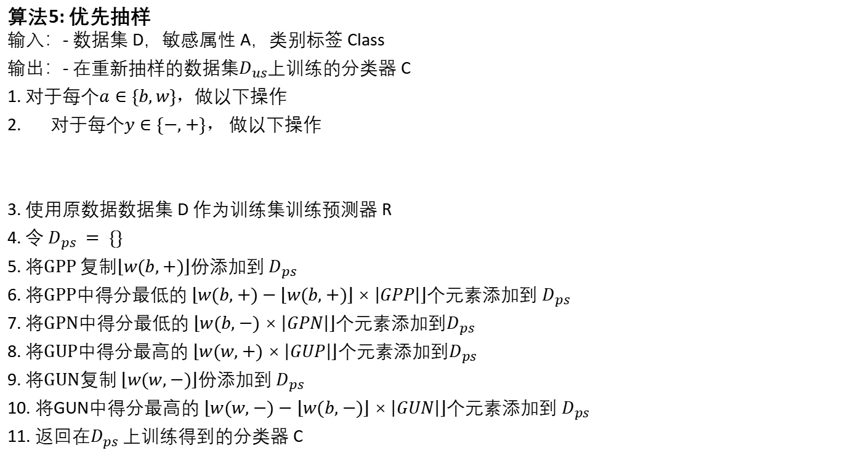
Preferential Sampling
算法5: 优先抽样
输入：- 数据集 D，敏感属性 A，类别标签 Class
输出：- 在重新抽样的数据集$D_{us}$上训练的分类器 C
1. 对于每个$a∈\{b,w\}，$做以下操作
2. ​ 对于每个$y∈\{−, +\}，$ 做以下操作
3. 使用原数据数据集 D 作为训练集训练预测器 R
4. 令 $D_{ps} = \{\}$
5. 将$GPP$复制$\left\lfloor w(b, +)\right\rfloor$份添加到 $D_{ps}$
6. 将$GPP$中得分最低的 $\left\lfloor w(b, +)−\left\lfloor w(b, +)\right\rfloor ×\left|GPP\right|\right\rfloor$个元素添加到 $D_{ps}$
7. 将GPN中得分最低的 $\left\lfloor w(b, −)×\left|GPN\right|\right\rfloor$个元素添加到$D_{ps}$
8. 将$GUP$中得分最高的 $\left\lfloor w(w, +)×\left|GUP\right|\right\rfloor$个元素添加到$D_{ps}$
9. 将$GUN$复制 $\left\lfloor w(w, −)\right\rfloor$份添加到 $D_{ps}$
10. 将GUN中得分最高的 $\left\lfloor w(w, −)−\left\lfloor w(b, −)\right\rfloor ×\left|GUN\right|\right\rfloor$个元素添加到 $D_{ps}$
11. 返回在$D_{ps}$ 上训练得到的分类器 C

Slide 22
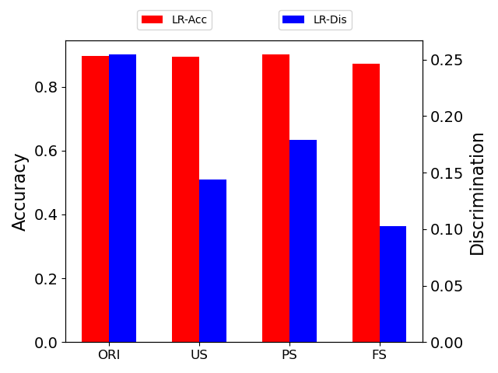
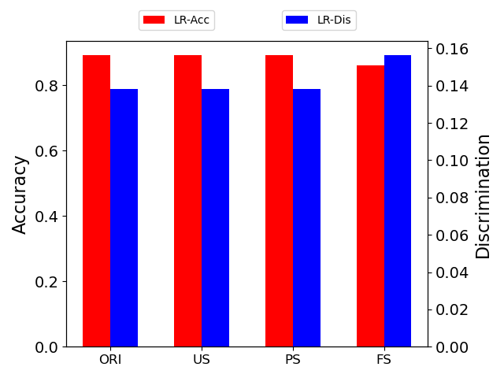
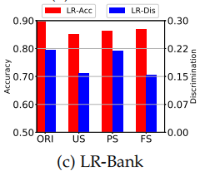
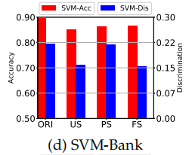
不同抽样对比
Bank数据集
FS框架与原始抽样，Uniform抽样，Preferential抽样的准确率和歧视水平对比。

Slide 23
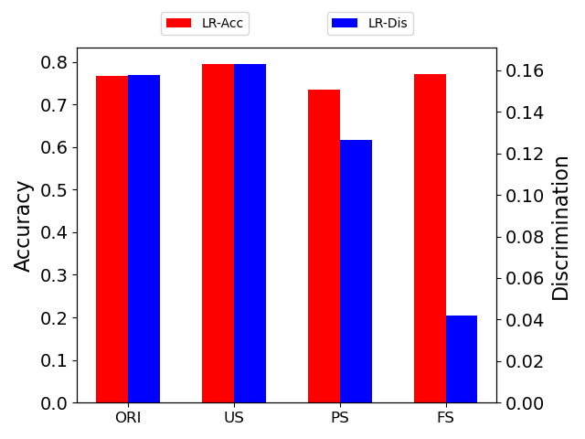
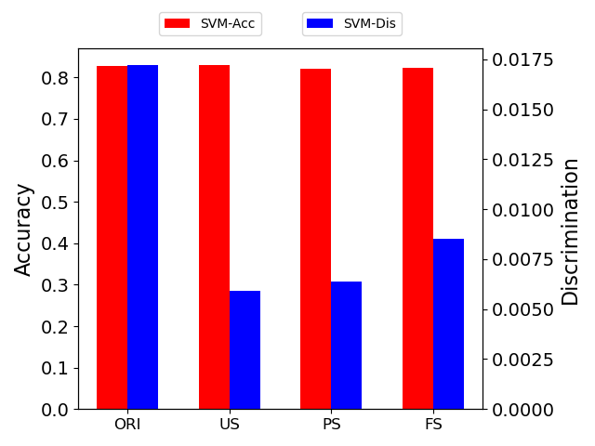
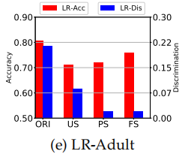
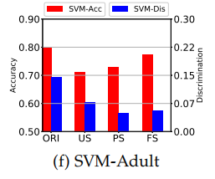
不同抽样对比
Adult数据集
FS框架与原始抽样，Uniform抽样，Preferential抽样的准确率和歧视水平对比。
Notes:
fhfhyyu

Slide 24
一些记录
数据来源
1. https://foreverdata.org/1015/index.html
2. https://archive.ics.uci.edu/ml/datasets/bank+marketing
3. http://archive.ics.uci.edu/ml/datasets/Adult
Uniform sample与Preferential sample 论文链接：
https://link.springer.com/content/pdf/10.1007/s10115-011-0463-8.pdf
docker：fairness:v1.1 [1.5G]
python3.11 依赖库：numpy, pandas, sklearn, matplotlib

Slide 25
建
恳
议
请

